Slide 1
VMESNO POROČILO ZA PROJEKT BooX
Mentor: viš. pred. dr. Alenka Kavčič Datum: 28. 11. 2016 Sodelujoči: Jaka Krajnc
Nejc Rebernik
Janez Sajovic
Matija Volontar

Slide 2
Projekt
BooX
Izmenjava študijske literature
Spletna stran
Baza
Plačilna sredstva

Slide 3
Kje smo?
Smo na pravi poti
Manjše težave
Časovna stiska
Reševanje problemov
Skok na naslednje aktivnosti

Slide 4
Aktivnost A11
Seznam uporabljenih tehnologij
PowerDesigner 12.5
Adobe Illustrator in Photoshop
Sublime Text
SQL , PHP, JavaScript
Foundation server (vodenje skupine)
GitHub (izmenjava kode in datotek)
Zaključena aktivnost

Slide 5
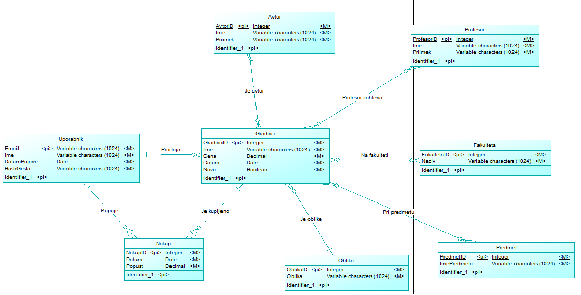
Aktivnost A21
Postavitev podatkovne baze
Logični model
Fizični model
PowerDesigner
Končen izgled baze
Zakjučena aktivnost

Slide 6
Aktivnost A22
API za dostop do baze
še nezaključena aktivnost
Predpogoj je A21
Proti koncu aktivnosti
Naleteli smo na probleme
Še aktivna aktivnost

Slide 7


Dodatna aktivnost LOGO
Izdelava logota za spletno stran
Več različic in velikosti
Prepoznavnost
Končni izgled logota
Aktivnost zaključena

Slide 8
Aktivnost A23
Integracija plačilnih sredstev
Predpogoj A21 in A22
A22 še ni zaključena
Aktivnost na čakanju
Nadaljevati čimprej
Vsi člani namesto dveh

Slide 9
Aktivnost A31
Izdelava uporabniškega vmesnika
Struktura spletne strani
Predpogoj A11
Papirnati prototip
Drevesna struktura strani (SITEMAP)

Slide 10
Kako naprej?
Rešiti stisko s časom
Čimpreje na načrtano pot
Večja vnema
Večja koncentracija na sam projekt
Na aktivnost A32
Programiranje spletne strani
Zaključek z aktivnostjo A33
Dokumentacija kot zaključek

Slide 11
HVALA ZA POZORNOST

